Slide 1
Viajar en Crucero
Fotografía recopilada de la red
Creación y Diseño:
V I C E N T E G A R C Í A
Automático

Slide 2
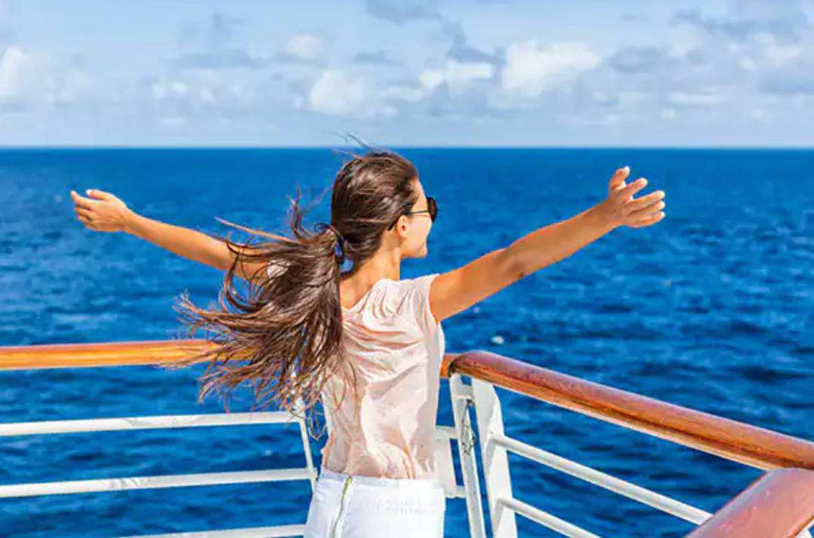
Viaje en Crucero
Los cruceros han ganado popularidad en los últimos años con una mayor diversidad de pasajeros pero todavía hay ciertos mitos que los rodean.
Esta es la verdad que hay detrás de los mitos más comunes que la gente ha extendido en relación a los cruceros.
Los viajes en crucero se están volviendo cada vez más populares por su amplia oferta de destinos, actividades y precios. Esta forma de viajar se está empezando a mover más entre los jóvenes. Hace dos décadas la edad media de los cruceristas era de 56 años, mientras que ahora esa edad ha descendido, rondando los 50 años.

Slide 3

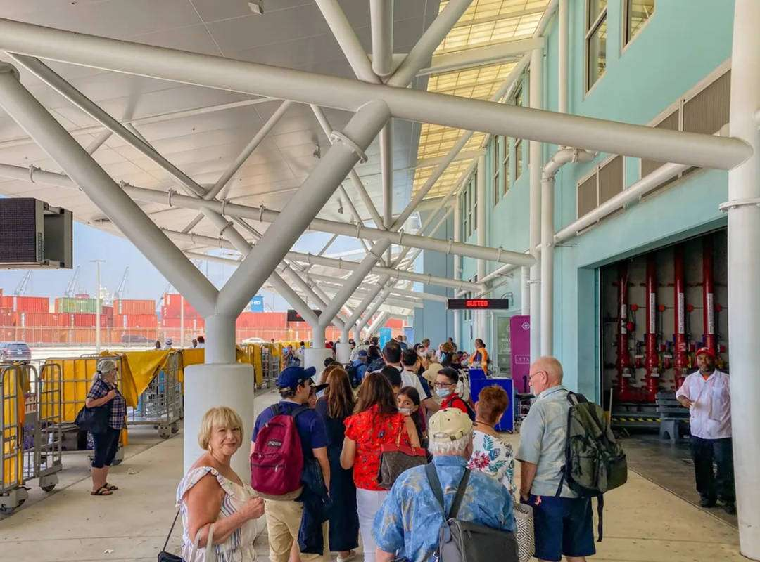

Este es uno de los mitos más extendidos en lo que respecta a los cruceros. Y es completamente falso. Al menos en los cruceros estándar ya que los barcos aprovechan las noches para realizar los viajes.
Estas falsas creencias han persistido durante años. Mucha gente, incluso hoy en día, tiene ciertas ideas preconcebidas sobre los cruceros que no se ajustan a la realidad.
A pesar de su auge, existen numerosos mitos erróneos sobre lo que conlleva viajar en crucero, que en ocasiones disuaden a las personas de disfrutar la experiencia.

Slide 4

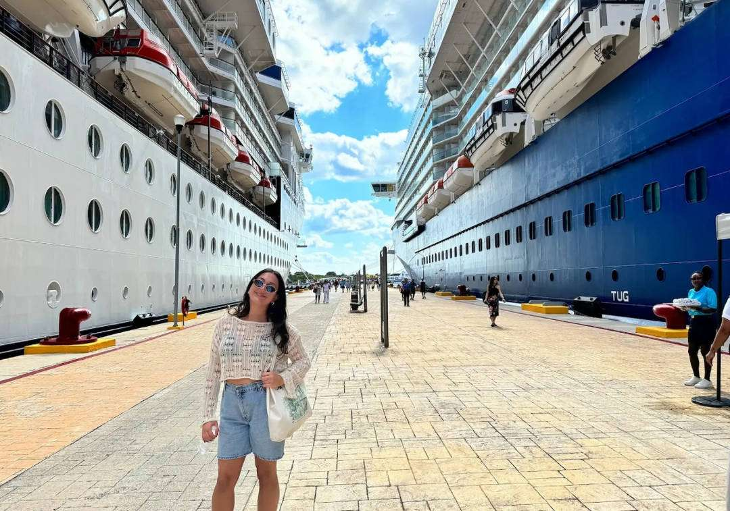
Los barcos suelen llegar al puerto por la mañana, a horas realmente tempranas, y hasta la tarde no emprenden su camino hacia la próxima parada. También hay que contar con el factor de que los destinos suelen estar no muy alejados entre sí.
Los cruceros están repletos de actividades orientadas a un público muy diverso. Algunas para quienes que buscan tranquilidad dentro del ocio como spas, teatros o piscinas. Y otras para un público que no quiere parar quieto ni un segundo como discotecas, karaokes o gimnasios.

Slide 5
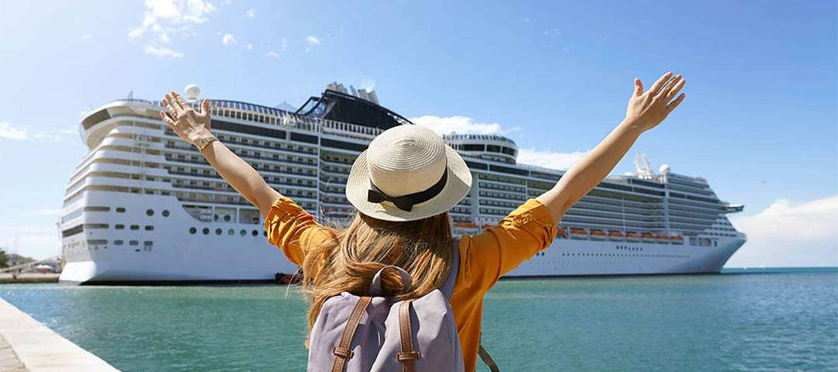
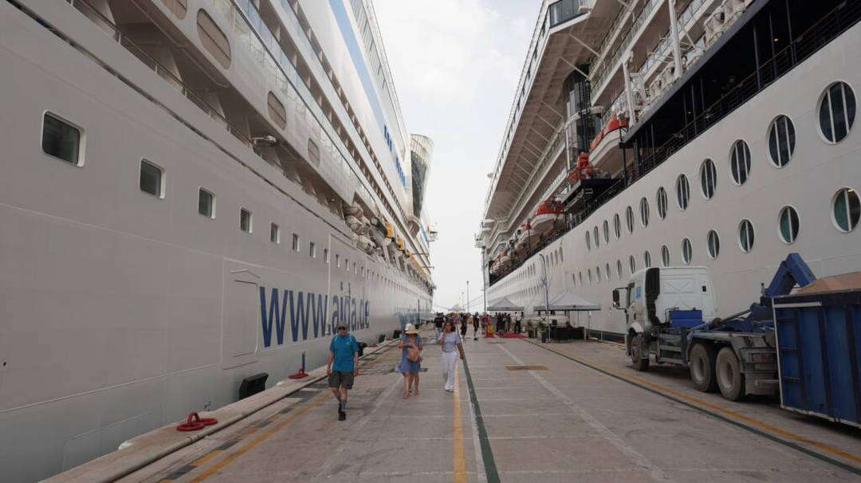
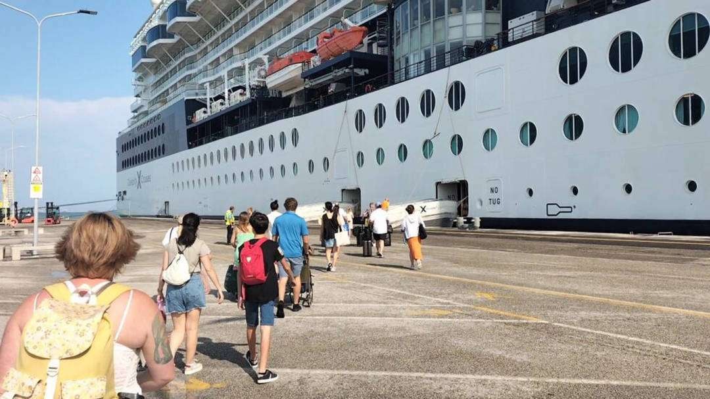
Pero no todo es lo que parece. La picaresca ha llegado también a estas embarcaciones, y seguro que ya has leído en alguna ocasión sobre las terribles condiciones de trabajo de los miembros de su tripulación o las extrañas desapariciones de las que nadie habla, pese a que se repiten cada año.
Cada año miles de personas deciden embarcarse a bordo de un crucero, dispuestos a vivir aventuras a todo lujo mientras recorren océanos. Son unas vacaciones diferentes en las que puedes conocer personas y países nuevos.
Mientras te sumerges en un micromundo donde no tienes que preocuparte por nada: los trabajadores harán todo por ti. "Túmbate y disfruta", es el lema, déjate llevar y descansa. Olvídate durante unos días o semanas del mundanal ruido.

Slide 6
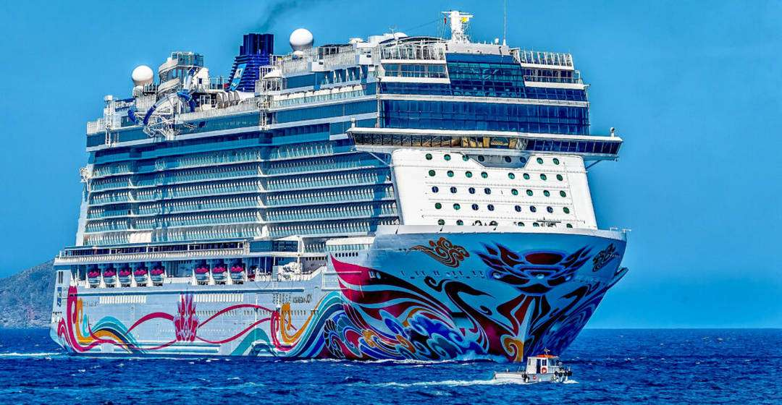
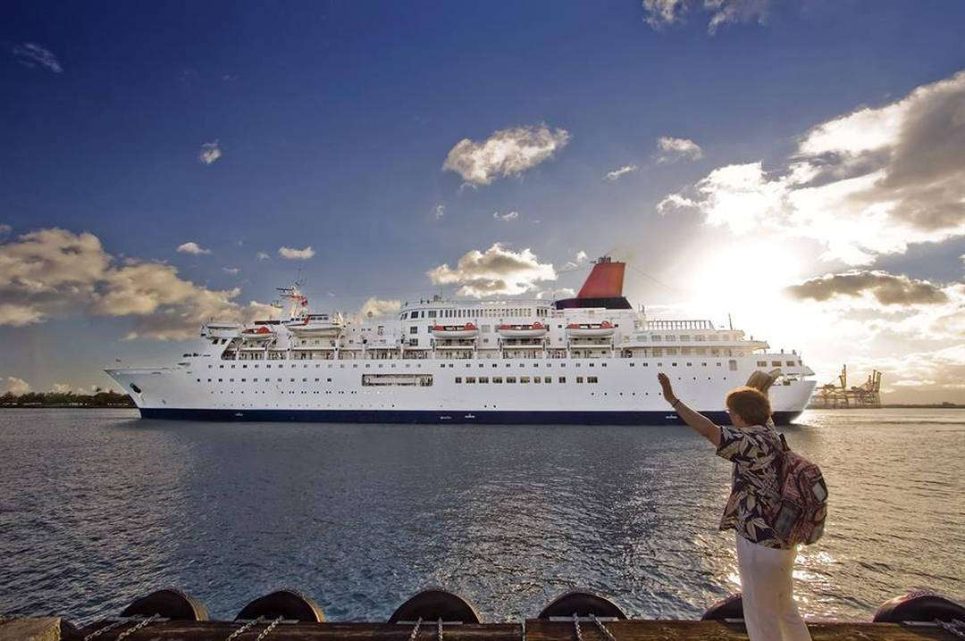
Las actividades de ocio ofrecidas por las líneas de crucero pueden variar entre barcos. Así que consulta antes de reservar tu viaje por las opciones a realizar a bordo.
Sin duda son una buena opción si estás pensando en algo diferente, pero siempre es bueno informarse antes de reservar. A veces, unas vacaciones de ensueño pueden convertirse en una pesadilla, hay de todo como en botica.

Slide 7
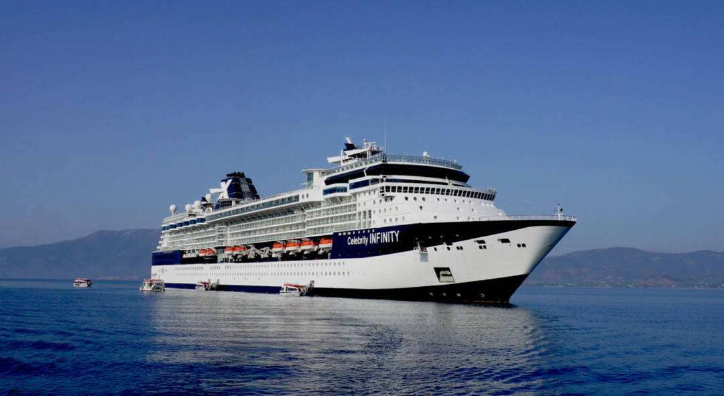
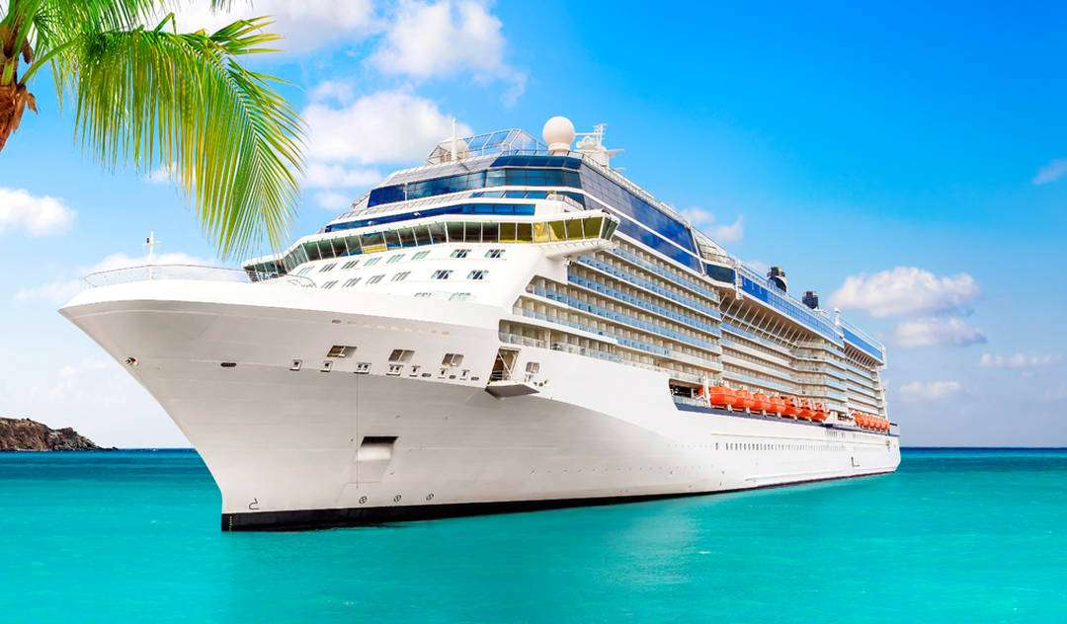
Existe una creencia popular de que los cruceros pueden llegar a ser claustrofóbicos. Ya no es solo por el hecho de estar "encerrado" en un barco sino por estarlo en medio del mar. Lo cierto es que los barcos son naves muy grandes (incluso el más pequeño de ellos).
Desde catas de vino, clases de cocina, hasta fiestas tematizadas, en un crucero es imposible aburrirse. Y no debes olvidarte de las excursiones en tierra que uno puede hacer.

Slide 8
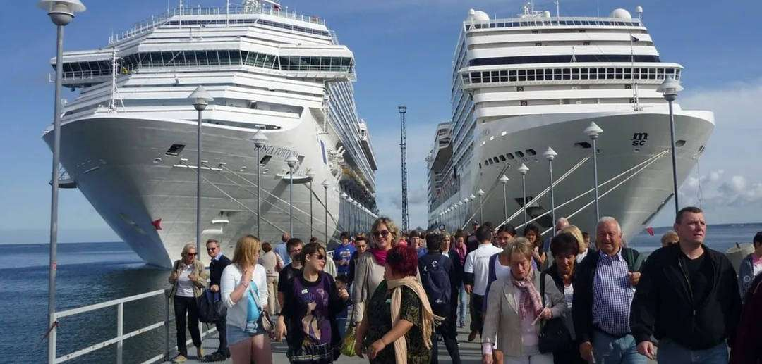
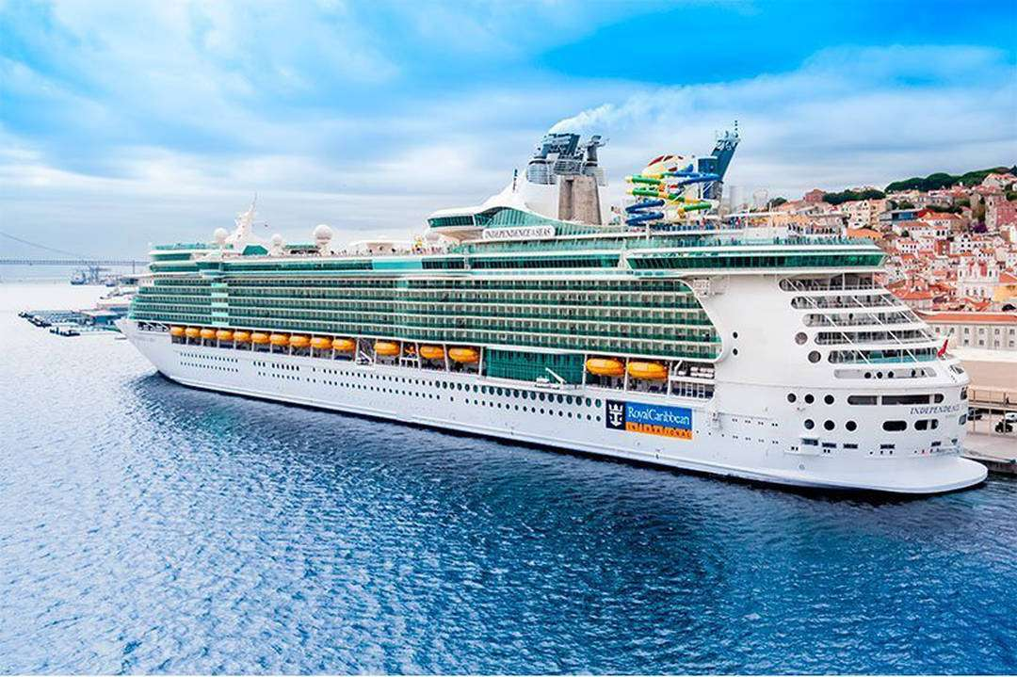
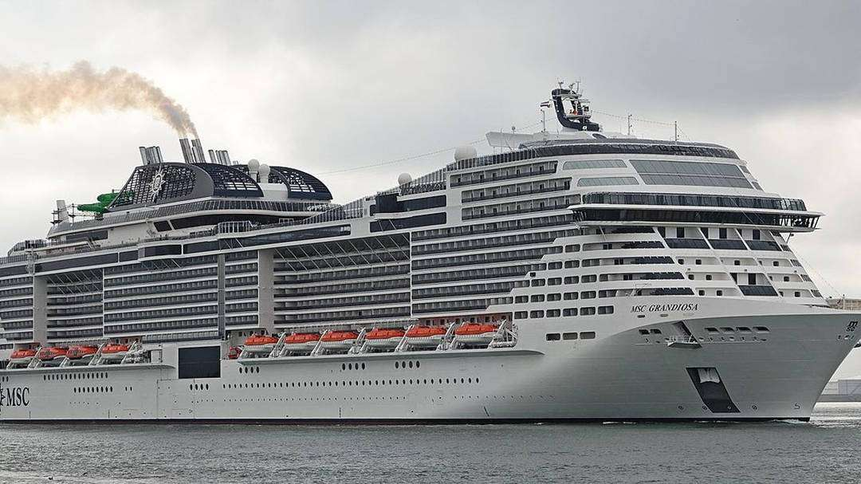
Otro mito falso está relacionado con el tamaño de los camarotes. Mucha gente piensa que las habitaciones son espacios minúsculos que fomentan esa claustrofobia anteriormente mencionada. Sin embargo, hay cabinas para todos los públicos, que varían de precio según su dimensión.
Disponen de zonas abiertas para que puedas sentir el aire, así como excursiones para salir de vez en cuando a tierra firme, y conexión wifi para no sentirte perdido en otra dimensión.
Podría decirse que un crucero es como una ciudad pequeña, en la que tienes de todo a tu disposición, solo que esta va flotando por los mares.

Slide 9
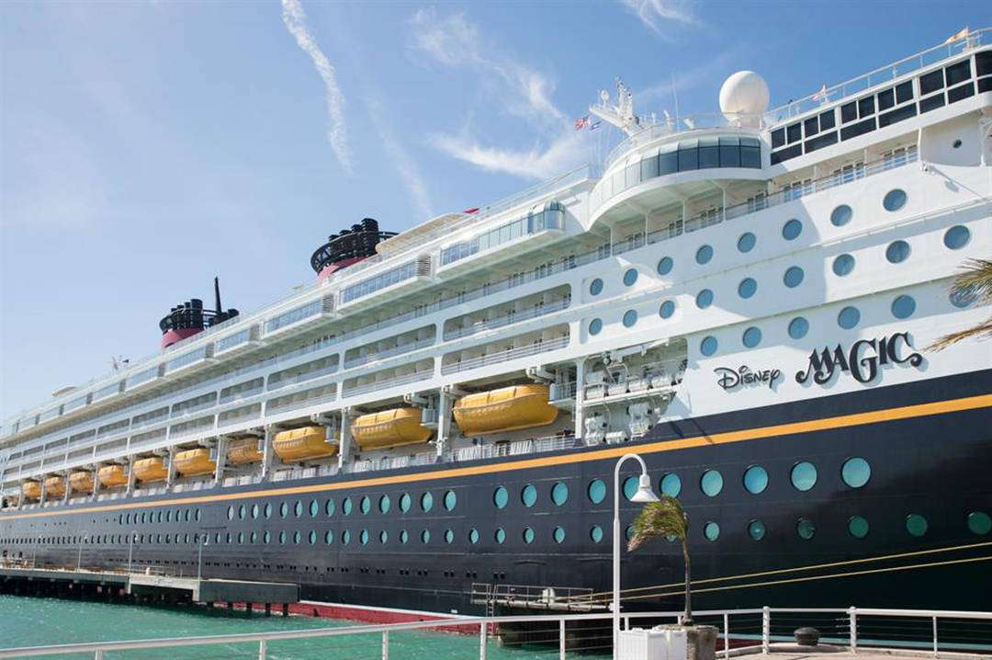
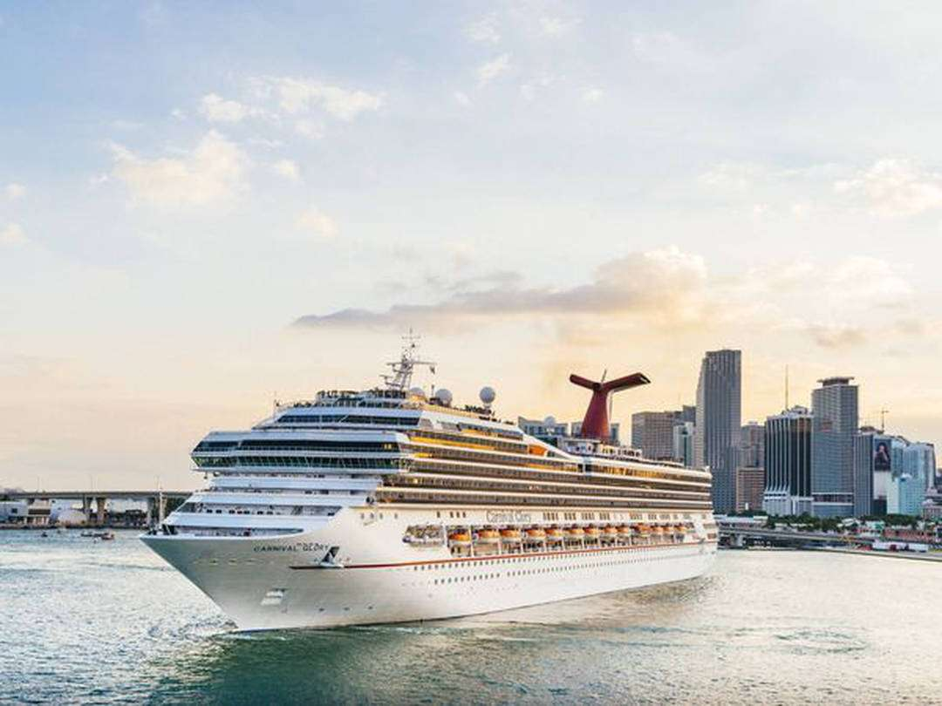
Hay habitaciones para todos los gustos, bolsillos y personas. Cuando vayas a reservar tu viaje ten en cuenta la ubicación del camarote en el que te quieras instalar.
En un barco puedes disfrutar de un camarote sencillo de interior, que suele ser la opción más barata, hasta una de las suites más elegantes.

Slide 10
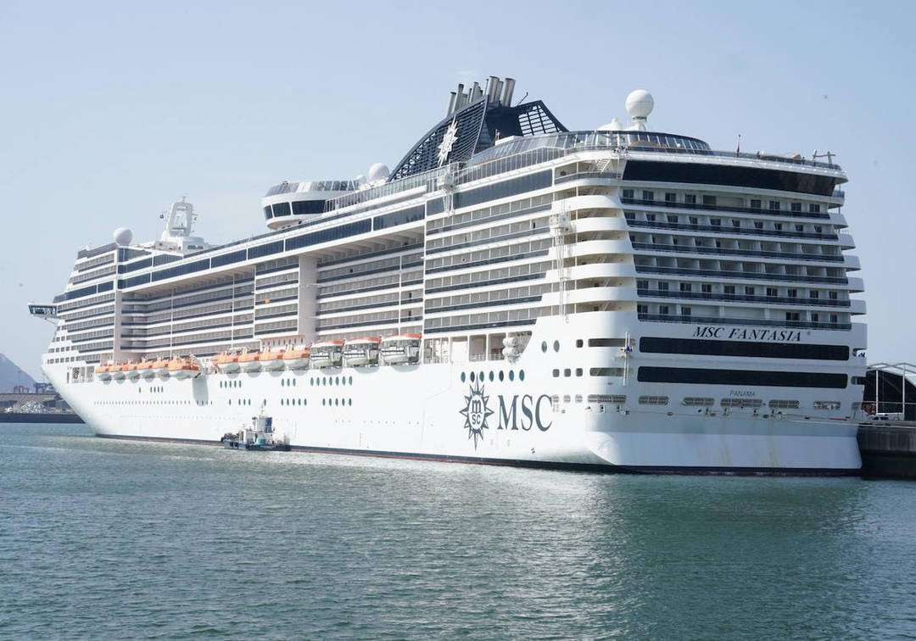
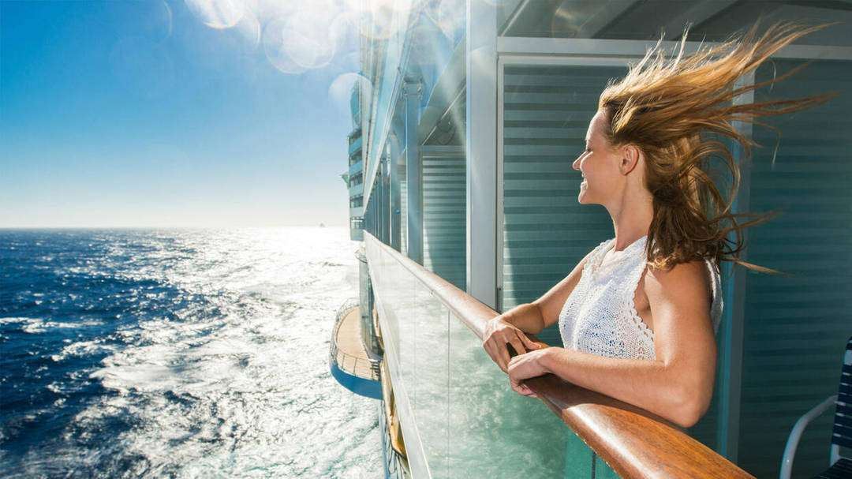
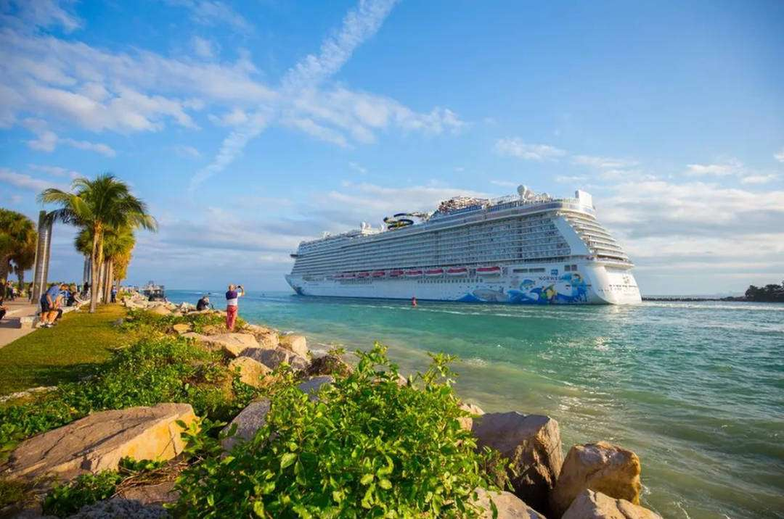
Quizás si montas es un barco recreativo de los pequeños te marees, pero no es algo que suceda a menudo en los cruceros, ya que disponen de estabilizadores que disminuyen al mínimo el movimiento que producen los océanos.
En el caso de ser una persona con tendencia a marearse, un consejo es solicitar un camarote lo más próximo a la cubierta, ya que se trata del punto de equilibrio natural del barco.
Se pueden dar excepciones en días de tempestad, con las aguas agitadas, pero lo normal es que llegues a olvidar que te encuentras flotando.

Slide 11
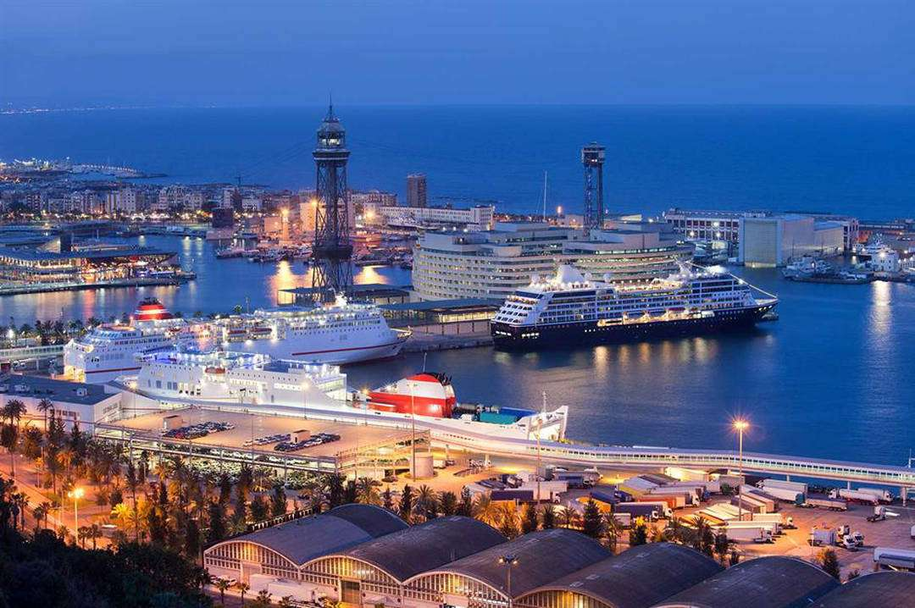
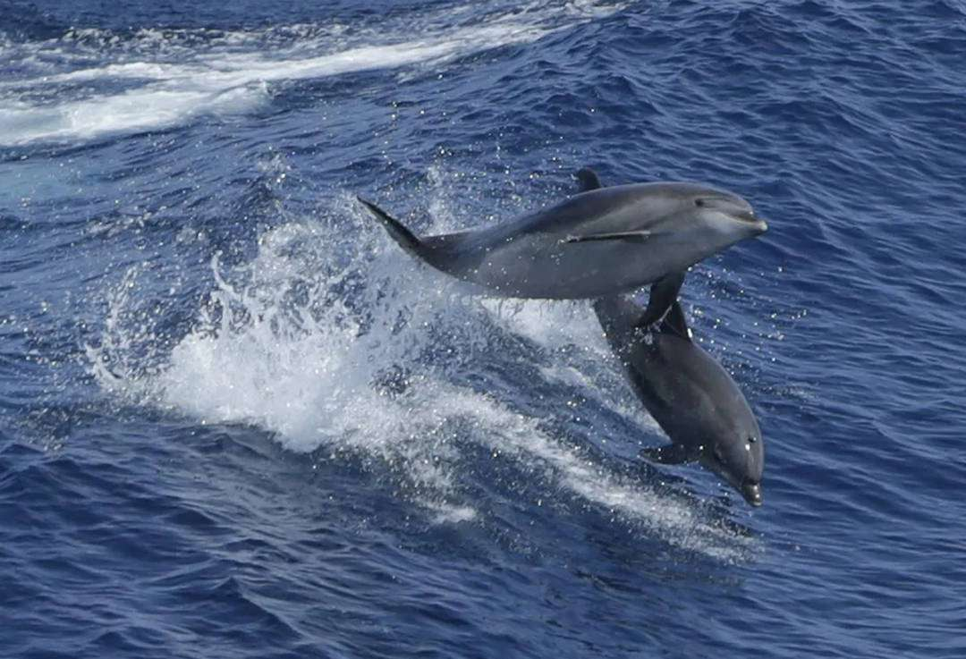
Es normal que las personas quieran aprovechar para probarlo todo cuando la comida sale tan económica. A veces los delfines juegan delante de los cruceros, siendo un espectáculo fantástico.
Es cierto que uno de los pasatiempos favoritos de los cruceristas es comer en los bufets. La oferta gastronómica tan variada que ofrecen los barcos siempre ha estado presente en los cruceros.

Slide 12
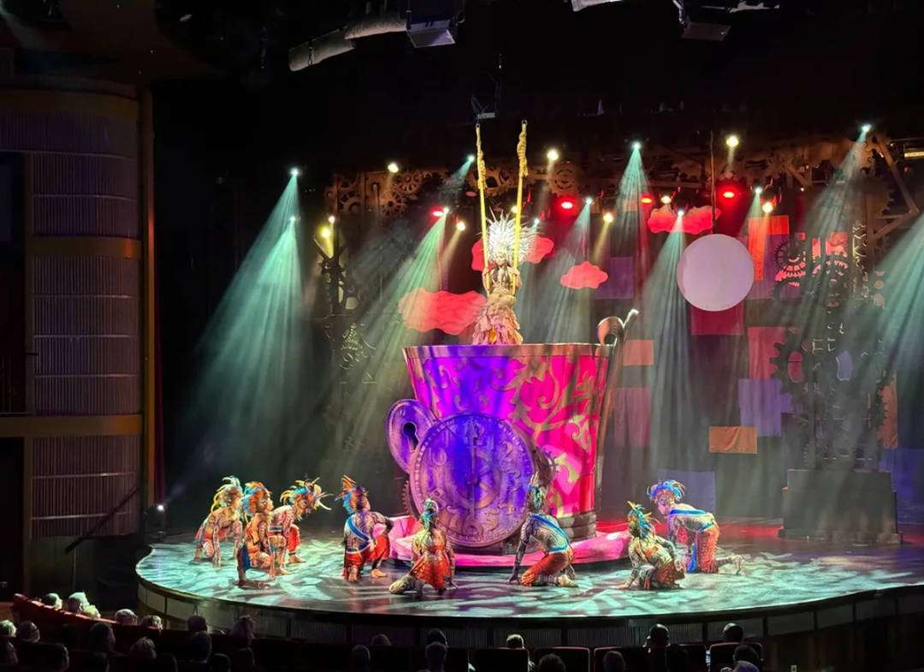
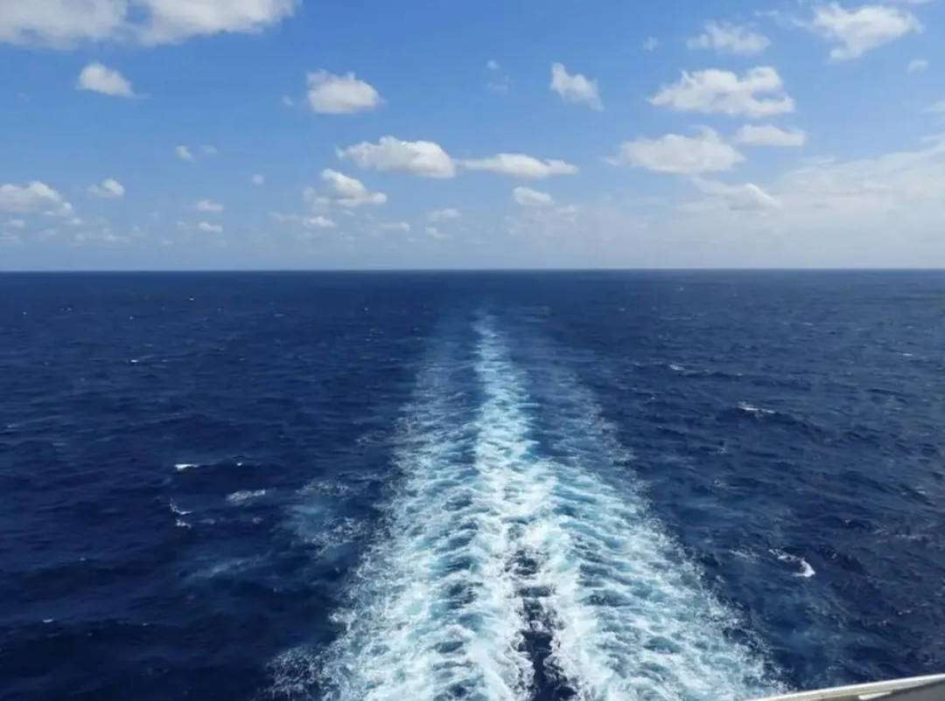
Las líneas de cruceros también ofrecen opciones más saludables, y sumadas a las actividades que se pueden realizar en el barco, no es raro encontrarse a pasajeros quemando calorías en el gimnasio, en la piscina o en las pistas.
Los cruceros tienen la fama de ser caros. La realidad es que existen cientos de opciones para todos los bolsillos. Hay líneas de cruceros bastante asequibles.

Slide 13
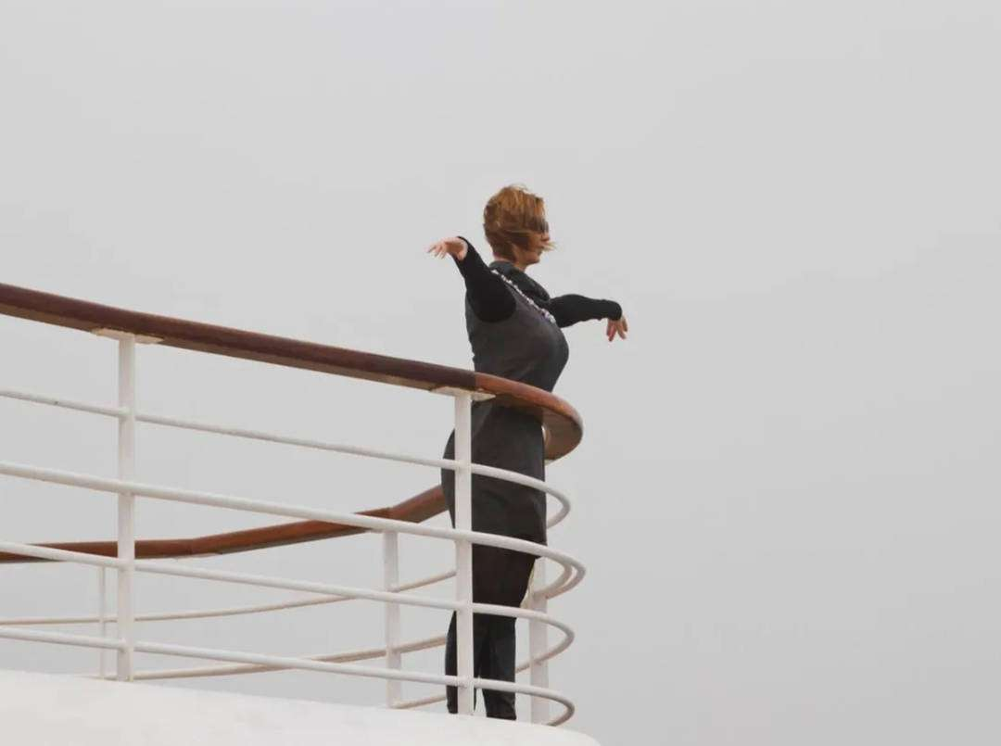
Piensa que un crucero te permite recorrer diferentes destinos en un solo viaje. Realmente merece la pena el precio que pueda tener por empaparse de otras culturas.
Lo que puede encarecer un viaje en barco son los extras que uno pueda añadir: bebidas, cenas, excursiones en tierra, tratamientos de spa, etc.

Slide 14
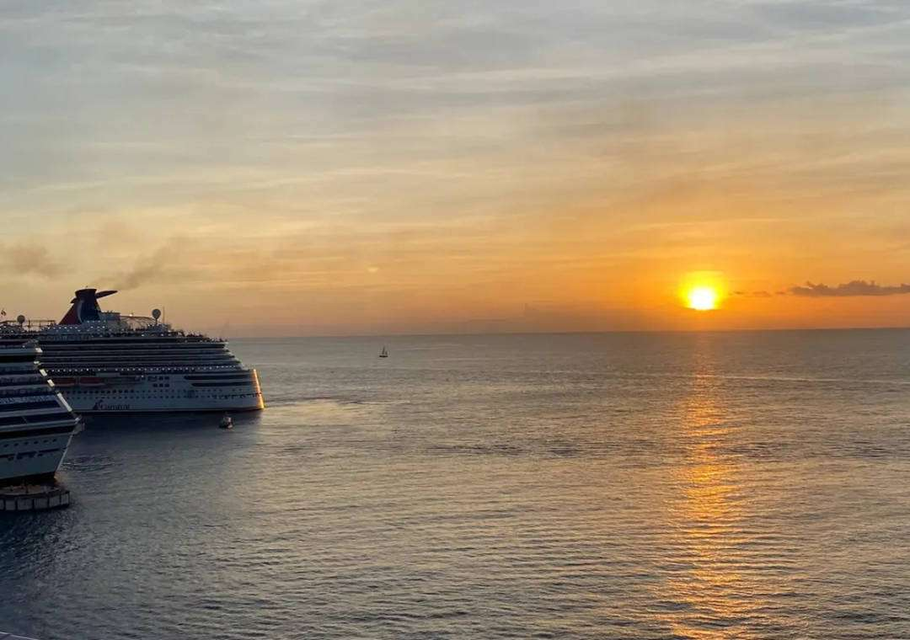
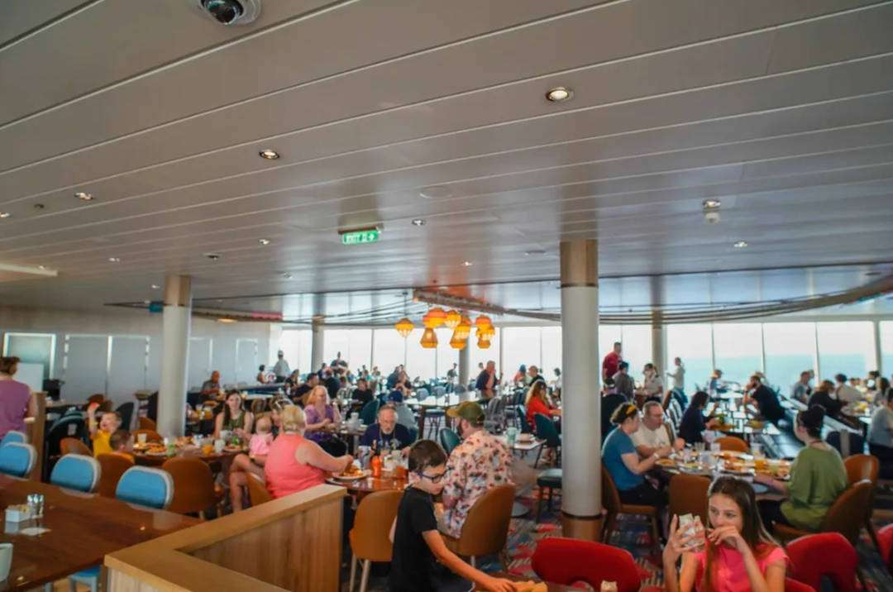
Los cruceros están orientados a todas las edades. Y eso es algo que se puede comprobar en el abanico de actividades que ofrecen. Te encontrarás a gente mayor en los casinos, aunque también a niños divirtiéndose en los toboganes, y a familias disfrutando de los espectáculos.
Lo mejor si quieres ahorrarte un dinero, y encontrar las ventajas más económicas, es que planifiques el viaje mediante un agente que pueda informarte sobre todas las ofertas disponibles.

Slide 15
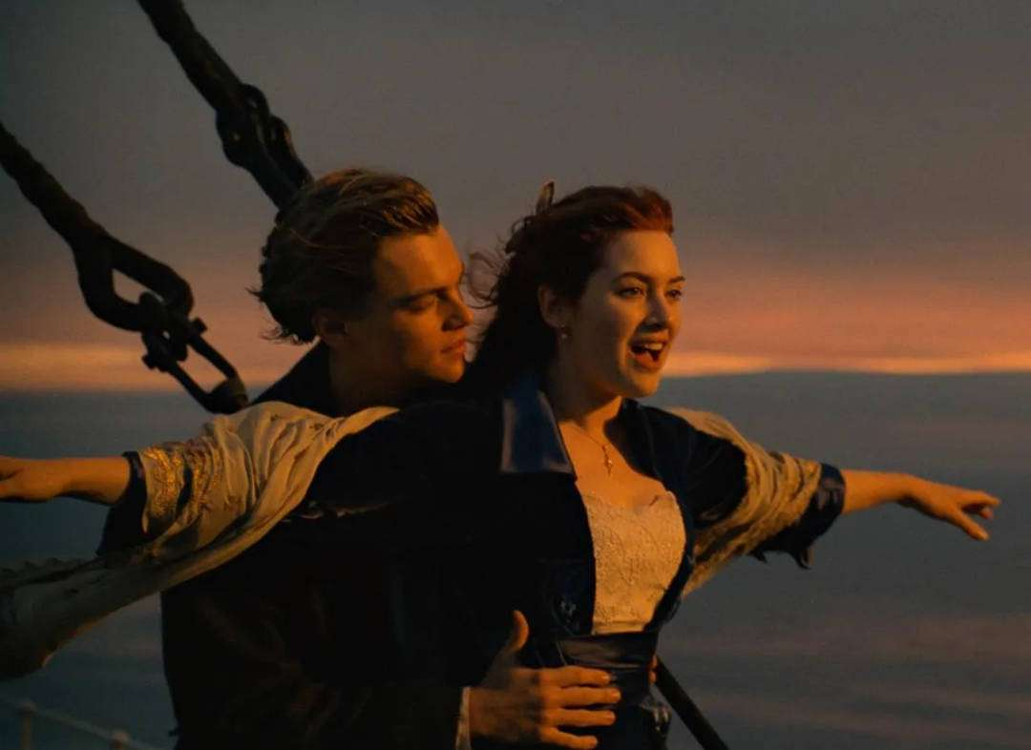

Desde luego que hay cruceros específicos para un tipo de público concreto: cruceros para personas de la tercera edad, cruceros para adultos, cruceros de lujo, etc.
Todo el mundo conoce la historia del Titánic, un fatídico desastre que se dio ya hace muchos años, y en unas condiciones que a día de hoy siguen resultando un misterio.

Slide 16

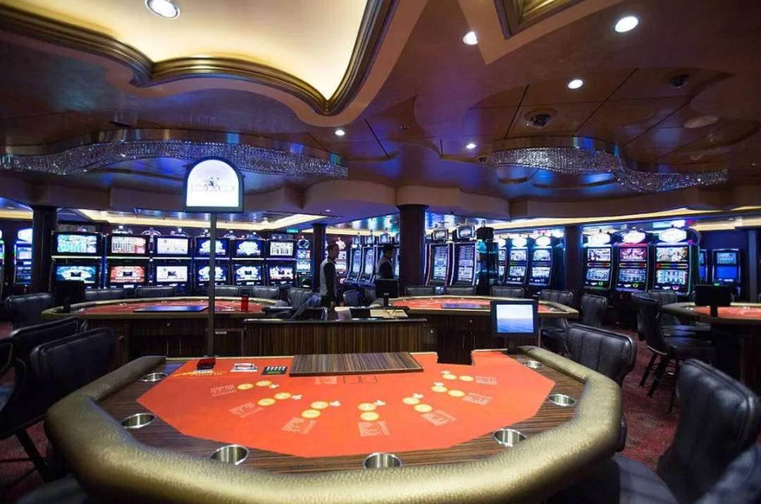
Al igual que pasa con los viajes en avión, es muy difícil que se de un accidente en uno de estos barcos, por lo que podría decirse que se trata de una forma segura de viajar. Otra cosa es que te de miedo el mar por toda su inmensidad.
Desde luego no ha sido el único desastre que ha acontecido en los mares pero las probabilidades de que un crucero siga la misma mala suerte son muy bajas.

Slide 17
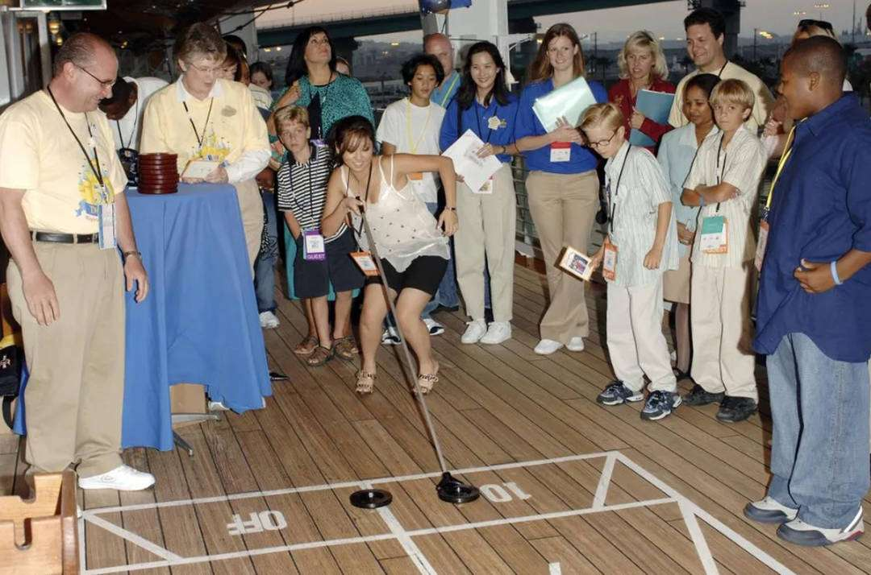
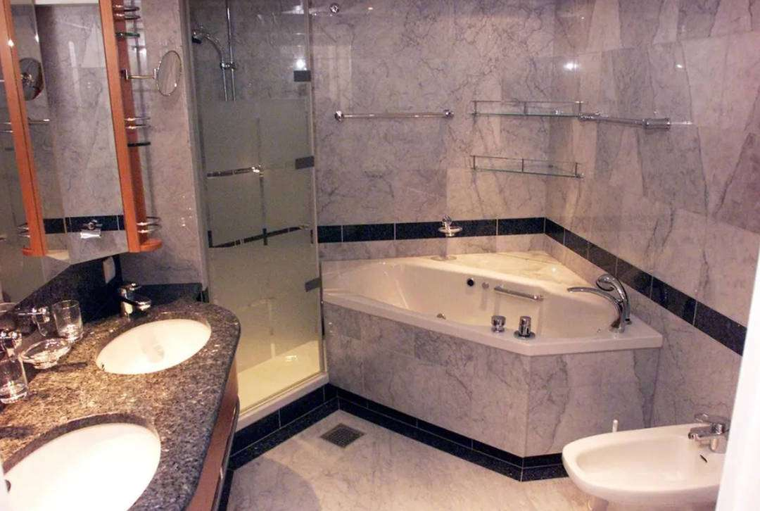
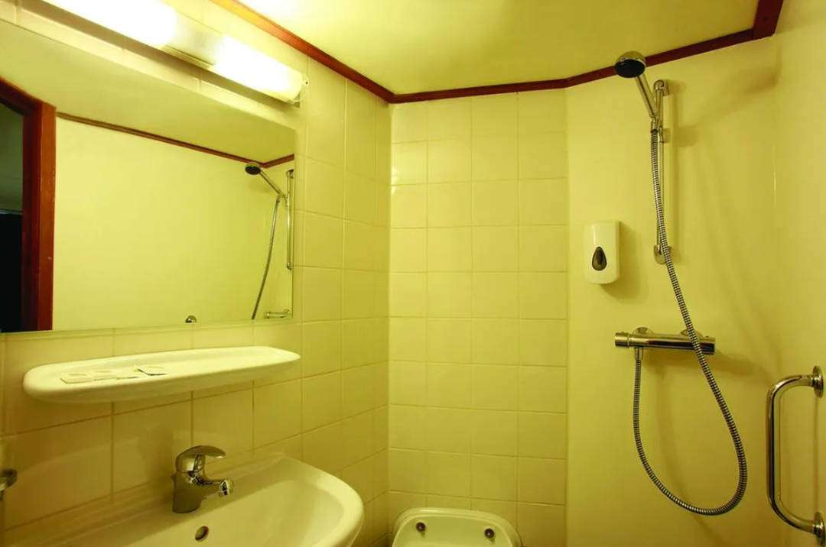
Los cruceros pueden ser una escapada perfecta para viajeros de todas las edades. Desde glamurosos cruceros propios de una época del pasado hasta itinerarios en barco que ofrecen oportunidades para voluntarios, hay gran variedad de opciones.
Y también hay baños que se parecen más a los que encontrarías en una residencia de estudiantes. Los baños del personal son aún menos glamurosos. Pregúntale a alguien que haya trabajado en un crucero.
Algunos cruceros tienen baños similares a los que encontrarías en un hotel de lujo. Hay algunos cruceros muy lujosos con baños como estos.

Slide 18
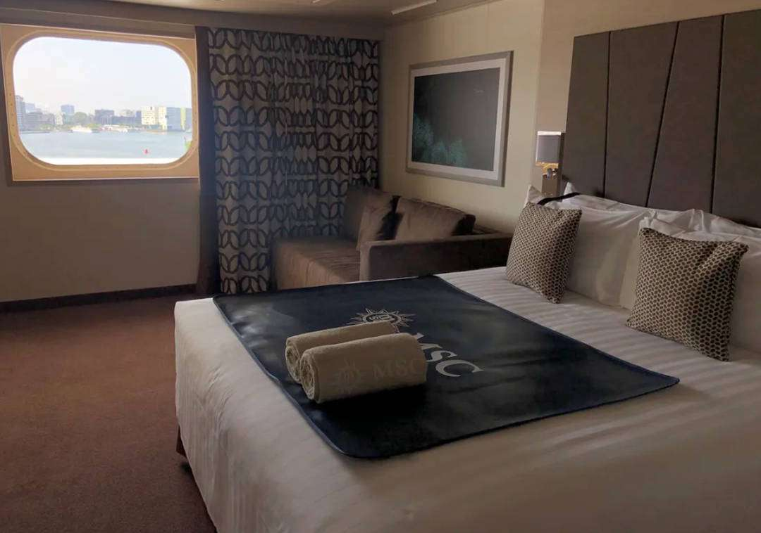
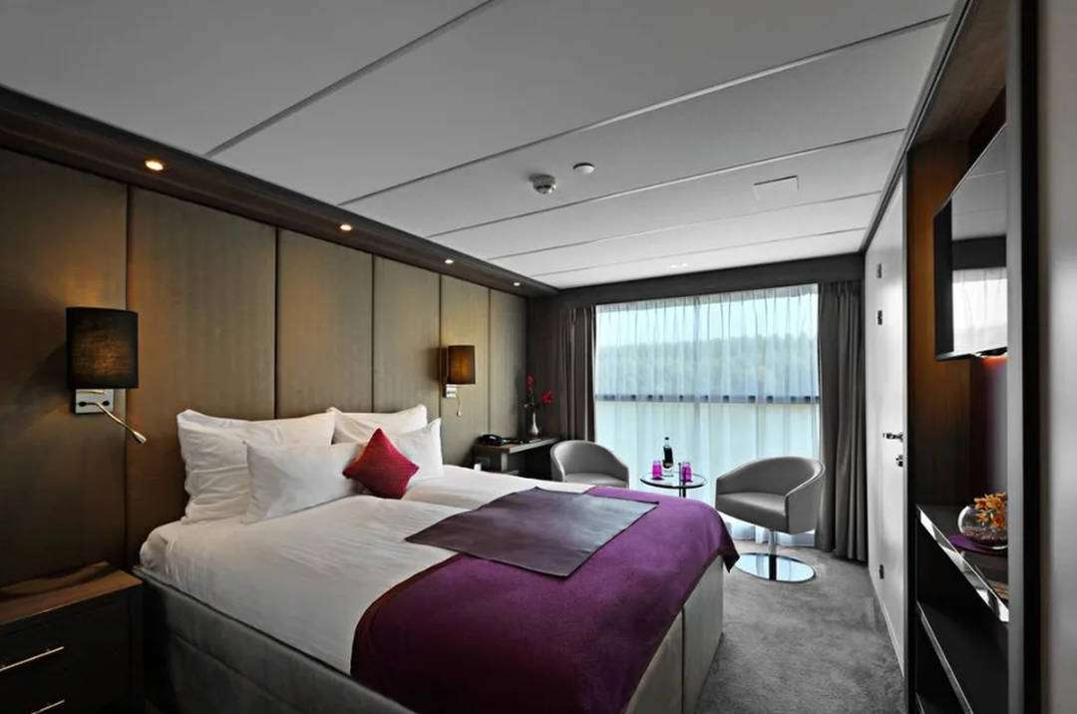
Hay docenas de categorías entre las que elegir el camarote en un crucero: suite, interior, balcón, etc. Si estás fatigado después de todas esas decisiones, la mayoría de los cruceros ofrecen algún tipo de opción sorpresa en lo que se refiere a la ubicación real del camarote.
Puede que tu alojamiento en el crucero sea espacioso, con una zona para sentarte con ventanas enormes que inundan la sala de luz.

Slide 19
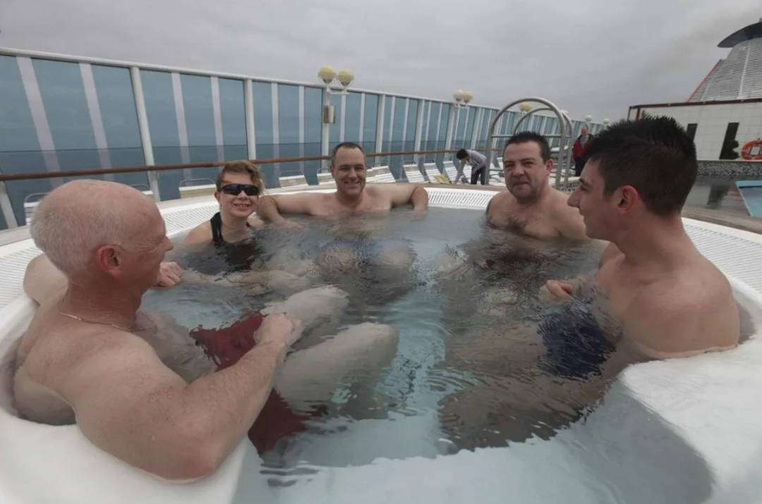
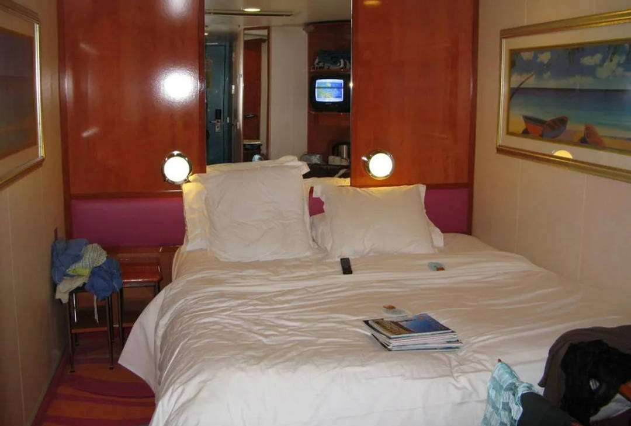
¿Qué podría ser mejor que ponerte a remojo en un jacuzzi con vistas al océano? A no ser que el resto tenga la misma idea, los jacuzzis no están pensados para muchas personas.
Meter a demasiadas personas en una habitación es un error común que comete la gente en los cruceros. Sobretodo si son demasiado estrechas.

Slide 20
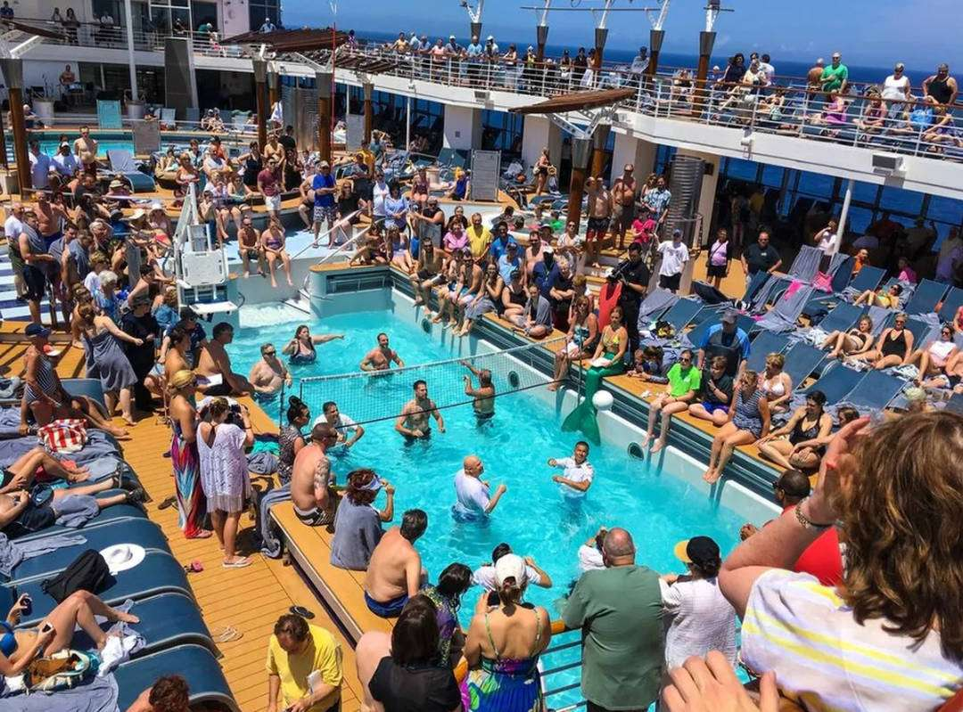
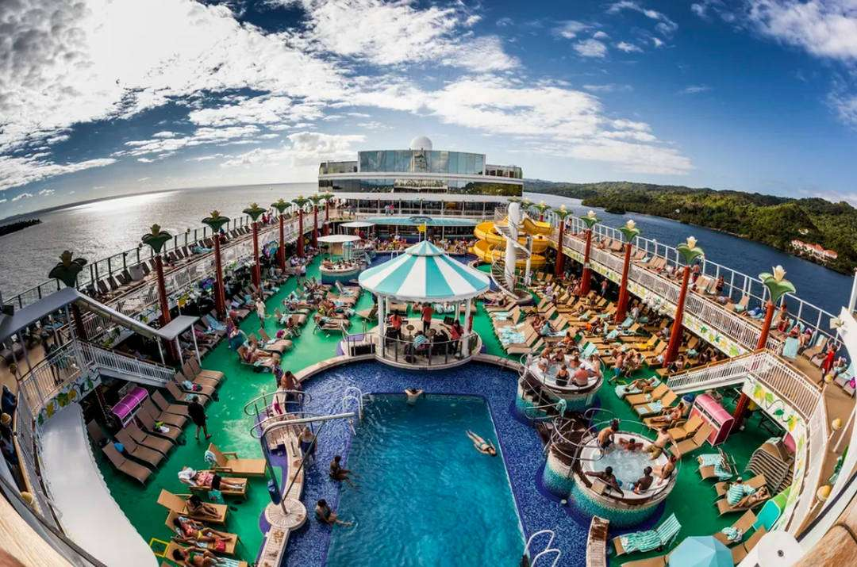
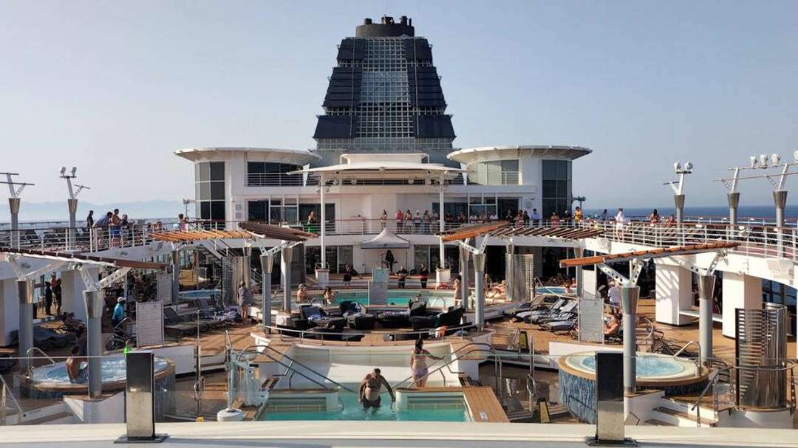
Conseguir un sitio junto a la piscina puede ser tan difícil como conseguir una entrada para un concierto de Taylor Swift. Algunas personas se ponen el despertador al amanecer para reservar sitio.
En algunos cruceros hay hasta 19 piscinas según un representante de Royal Caribbean. Y las zonas para tumbarse junto a las piscinas suelen estar llenas.
Aunque las normas prohíban reservar las sillas colocando las toallas, hay mucha gente haciéndolo, a veces cuesta mucho encontrar un sitio.

Slide 21
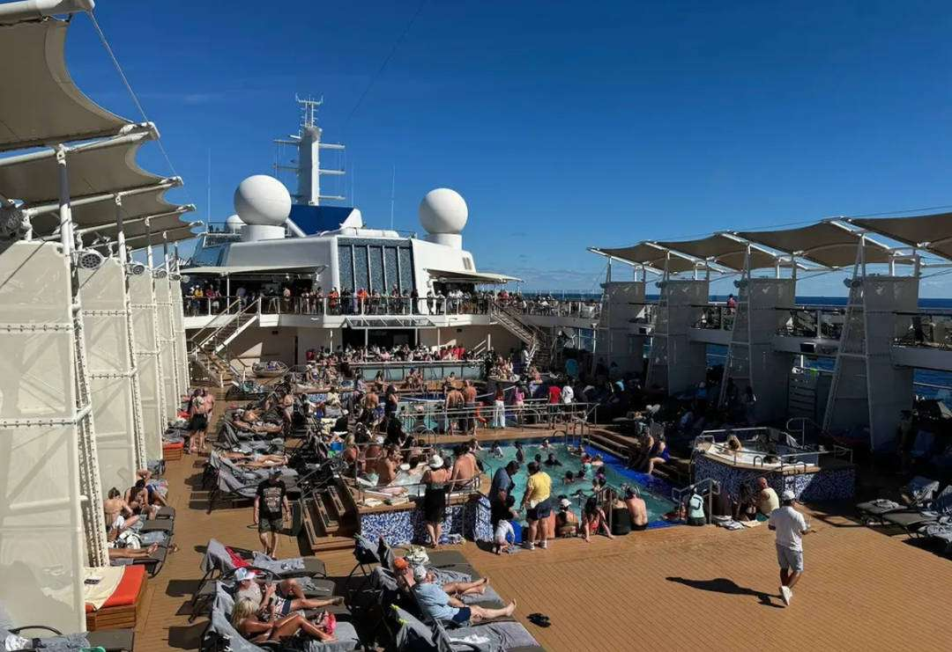
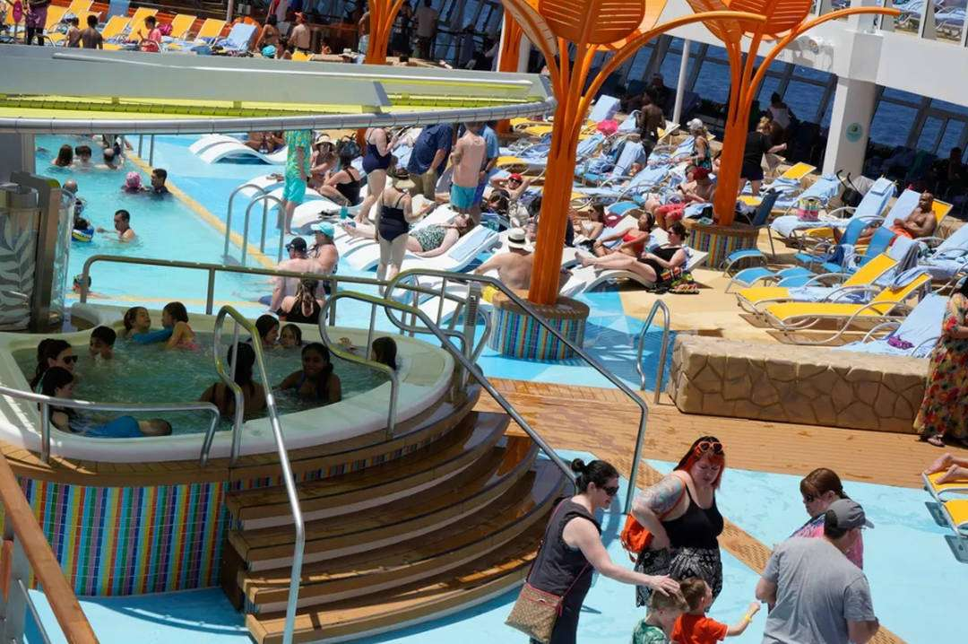
Los miembros de la tripulación pueden retirar los objetos personales de las tumbonas pasados 30 minutos si no hay nadie en ellas, pero deben hacerlo con criterio teniendo en cuenta a las familias y grupos que puedan estar bañándose, según explica un portavoz de Royal Caribbean.
Los cruceros suelen estar llenos de actividades, pero como pasa en muchos sitios, para muchas de ellas hay que esperar mucho tiempo hasta lograr entrar.

Slide 22

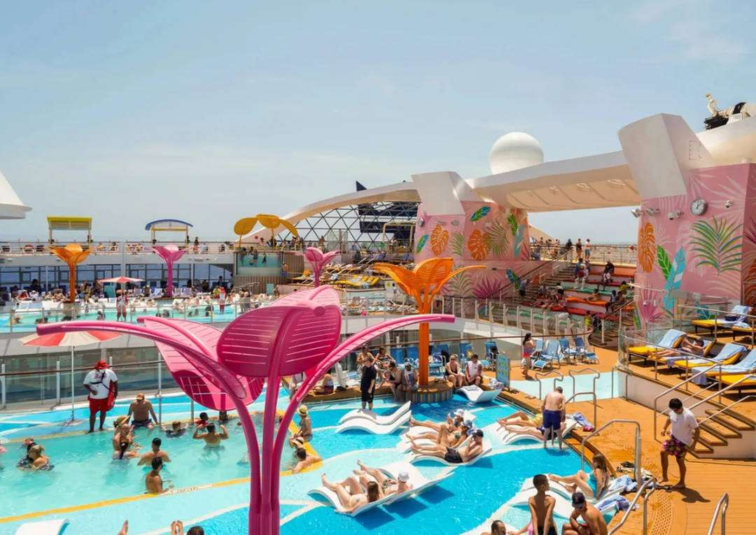
Para los primerizos, ir en un crucero puede resultar abrumador. Para algunos es un medio de transporte totalmente nuevo, y cuando se viaja en un gran barco con tantos lugares para comer y tantas actividades y excursiones para elegir, puede ser difícil averiguar cómo aprovechar al máximo el viaje.
En un reciente viaje a bordo del Wonder of the Seas de Royal Caribbean, el mayor crucero del mundo, 'Business Insider' buscó a cruceristas experimentados que compatieran sus mejores consejos para maximizar la experiencia y ahorrar dinero.

Slide 23
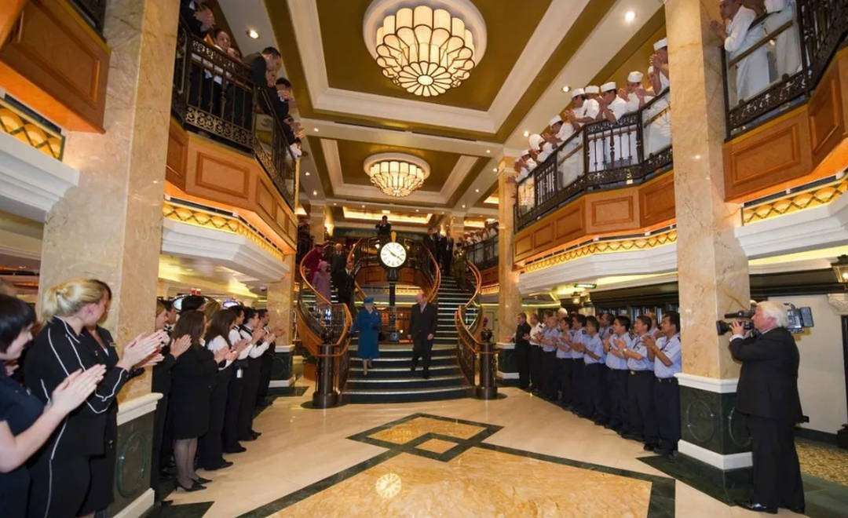
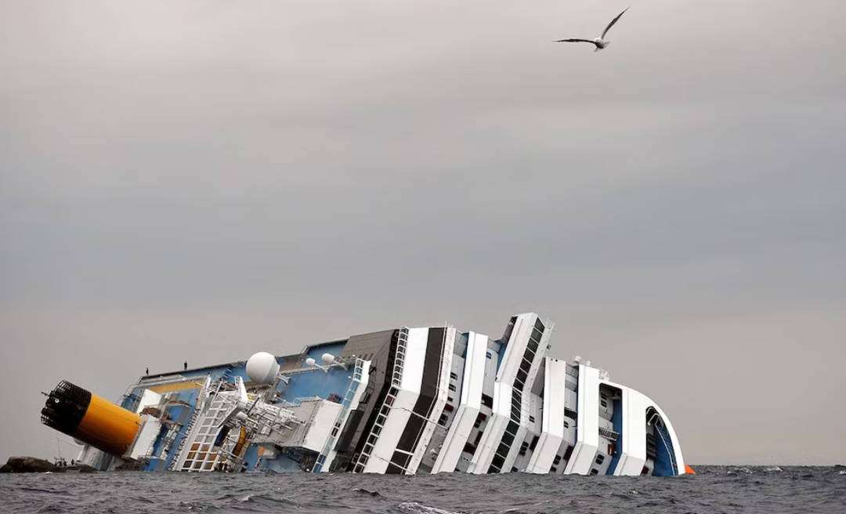
Hundimiento del Costa Concordia
Para aprovechar al máximo tu crucero, puede ser útil escuchar a quienes lo han hecho antes. En el Wonder of the Seas de Royal Caribbean, Business Insider habló con personas que habían hecho varios cruceros. Compartieron sus mejores consejos para ayudar a planificar unas increíbles vacaciones en crucero.
También ocurren estas cosas en los cruceros, pocas pero a veces pasan. A 13 años de la tragedia, naufragio del Costa Concordia: el capitán se escapó del barco y murieron 32 personas. El crucero de lujo de 17 pisos, chocó contra unas rocas a metros de la costa toscana y se hundió.

Slide 24
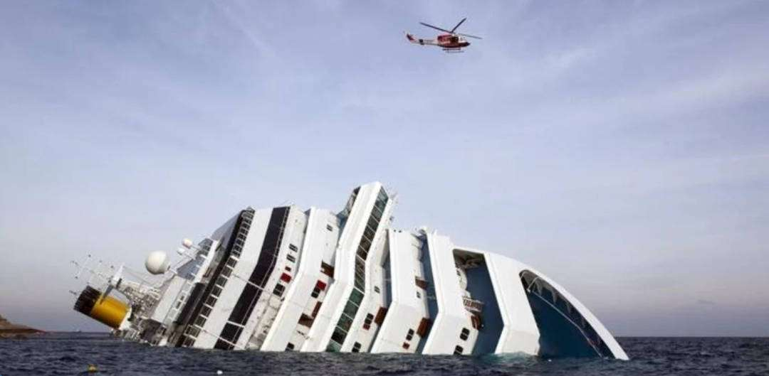
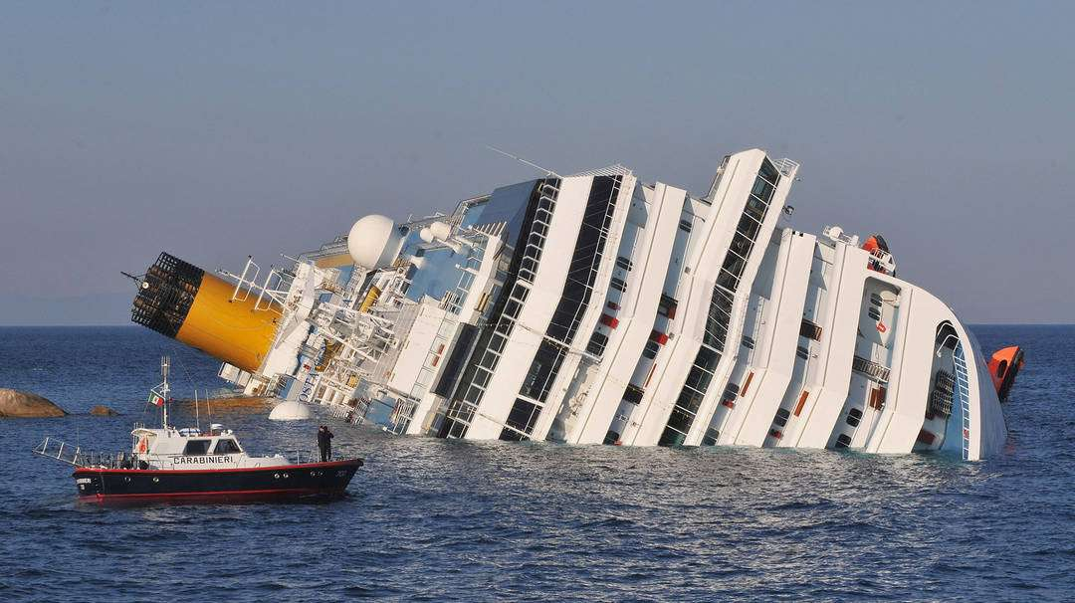
Se cumplen 13 años de una de las mayores tragedias marítimas de Italia: el crucero más grande construido en ese país, el Costa Concordia, encalló el 13 de enero de 2012 a metros de la costa toscana, provocando la muerte de 32 personas.
Un helicóptero de bomberos sobrevuela el crucero Costa Concordia después de que encallara frente a la costa oeste de Italia en la isla de Giglio el 19 de enero de 2012.

Slide 25
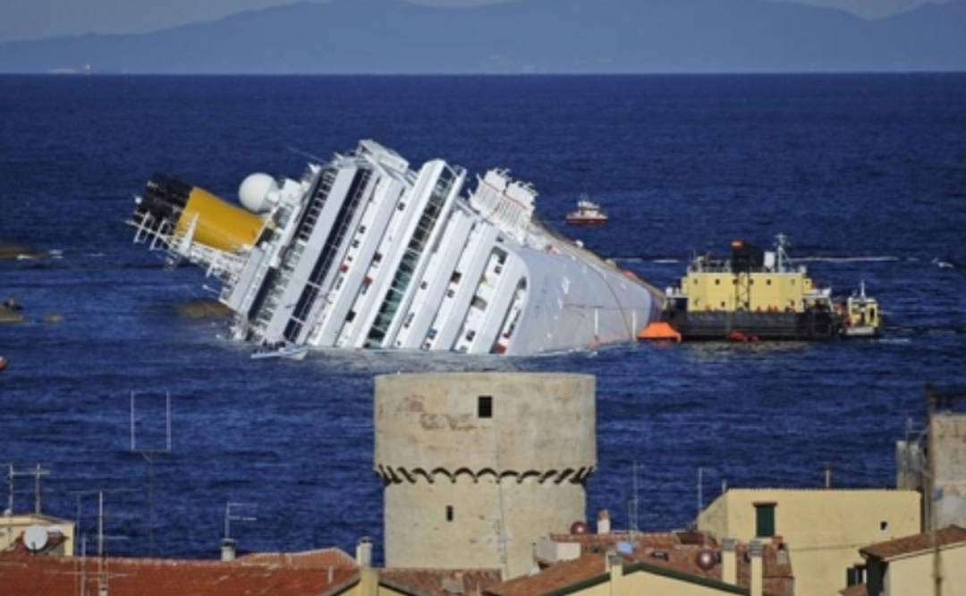
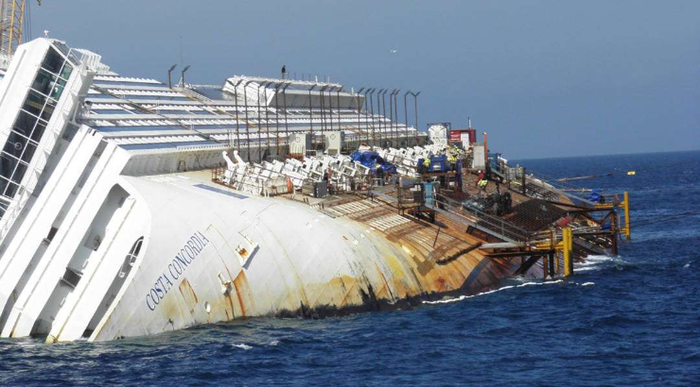
La tragedia sucedió frente a la isla del Giglio, en la región italiana de la Toscana, en medio de las aguas heladas. Hubo 32 muertos. El buque había partido con 4.300 personas a bordo para un viaje de una semana por el Mar Mediterráneo, en el que visitaría los puertos de Savona, Marsella, Palma, Barcelona, Cagliari y Palermo.
La embarcación era gigantesca, de 17 pisos y 114.500 toneladas y con más de 4000 pasajeros a bordo.

Slide 26
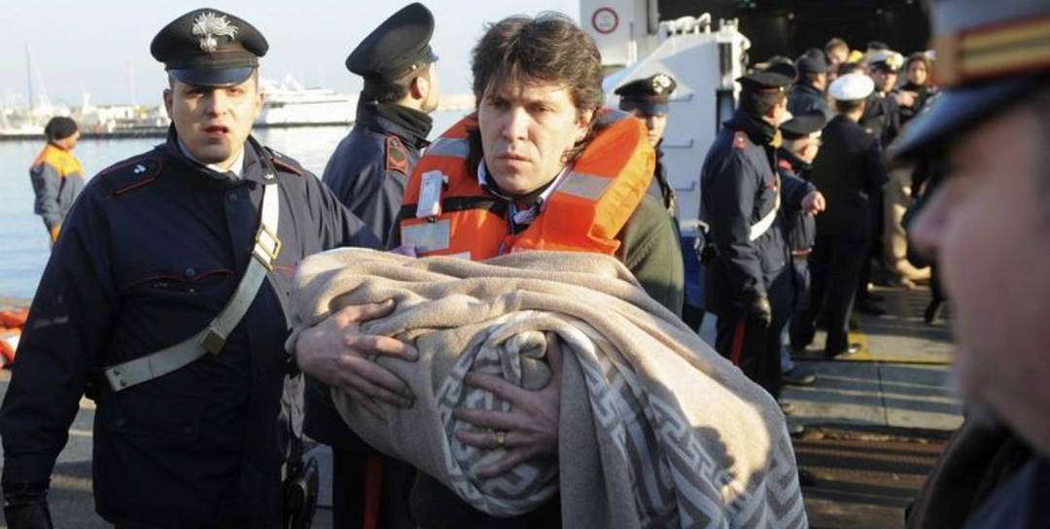
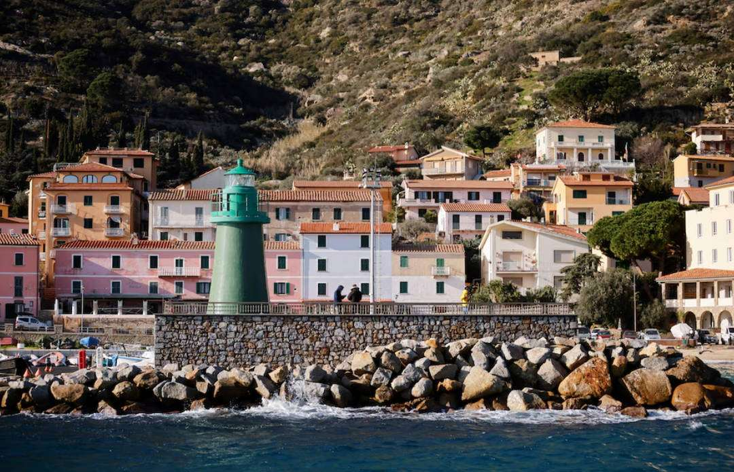
El buque se inclinó y quedó al descubierto una quebradura de 50 metros. El Costa Concordia se acercó peligrosamente a la Isla de Giglio para saludar a la familia de una de sus tripulantes y para homenajear a un ex-capitán ya jubilado. Allí se produjo la fatal colisión
A poco de iniciada la travesía el barco impactó contra un arrecife a 800 metros del puerto. Ahí se produjo el primer error del capitán Francesco Schettino, que subestimó ese choque y ordenó que la navegación continuara.

Slide 27


La empresa Costa Cruceros separó al capitán de sus funciones. Tanto él como su primer oficial, Ciro Ambrosio, fueron arrestados y acusados de homicidio. El Tribunal Supremo de Italia lo encontró culpable y le imputó también 16 años de prisión tras haber escapado del buque.
El capitán Schettino junto a Dominica Cermotan, su amante moldava, que subió al barco sin pasaje. Desde el día del naufragio no volvieron a encontrarse

Slide 28
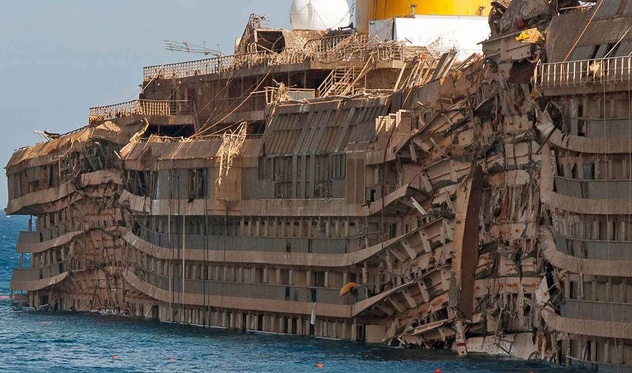
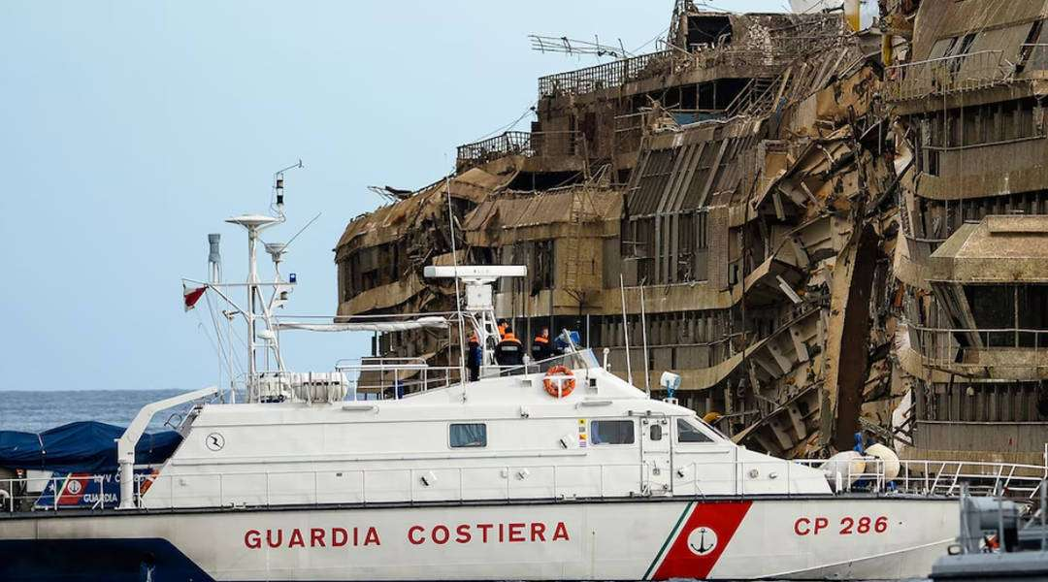
El capitán estaba casado en ese momento –la esposa lo dejó después del naufragio y de conocerse su relación con Cermotan-. Eso hizo que la opinión pública italiana todavía lo odiara más. La noche del siniestro habían cenado juntos y después de los postres, Schettino y la joven moldava subieron al puente de mando para poder apreciar mejor a la Isla de Giglio.
Unos años después del naufragio, el Costa Concordia, en una compleja operación, fue sacado del agua y llevado hasta Génova. El costo fue de varios cientos de millones de dólares. El buque fue desguazado.

Slide 29
Resumiendo:
A esta historia hay que sumarle un personaje más. Alguien que estaba en el Costa Concordia pero de cuya presencia se supo bastante más tarde. No figuraba en la lista de pasajeros. Tampoco en la de tripulantes. Podría haberse tratado de un fantasma pero era algo ligeramente más profano. Era la amante del Capitán Schettino.
Dominica Cermotan era una joven bailarina moldava que aceptó una oferta casi imposible de rechazar por parte de Schettino: unos días a bordo de ese hotel lujoso sobre el mar con todo pagado y sin restricciones de uso de sus instalaciones. Cuando en el juicio le preguntaron cómo hizo para abordar la nave respondió con toda naturalidad: “Cuando eres la amante del capitán, al subir no te piden el boleto”.
El capitán Schettino se convirtió en el gran protagonista de la tragedia. La historia de ninguna víctima opacó la del gran responsable. El juicio tuvo lugar casi tres años después. Generó tanta expectativa que la sala de audiencias se montó en un viejo teatro.

Slide 30
Música Enlazada:
Títulos:
- Say Something
- The Loco Motion
- Thing We Do For Love
- Padam Padam
( Kylie Minogue )

Slide 31







¿Te ha gustado?
Puedes ver más entrando
Aquí
Además puedes recibir powerpoints en tu correo electrónico suscribiéndote aquí:

